Slide 3
Опорная графическая схема – это совокупность ассоциативных графических изображений, символов, ключевых слов и других мыслительных опор, заменяющих некое смысловое значение.

Slide 4
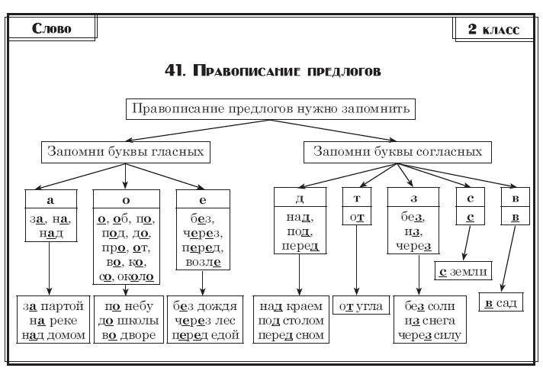

Slide 5
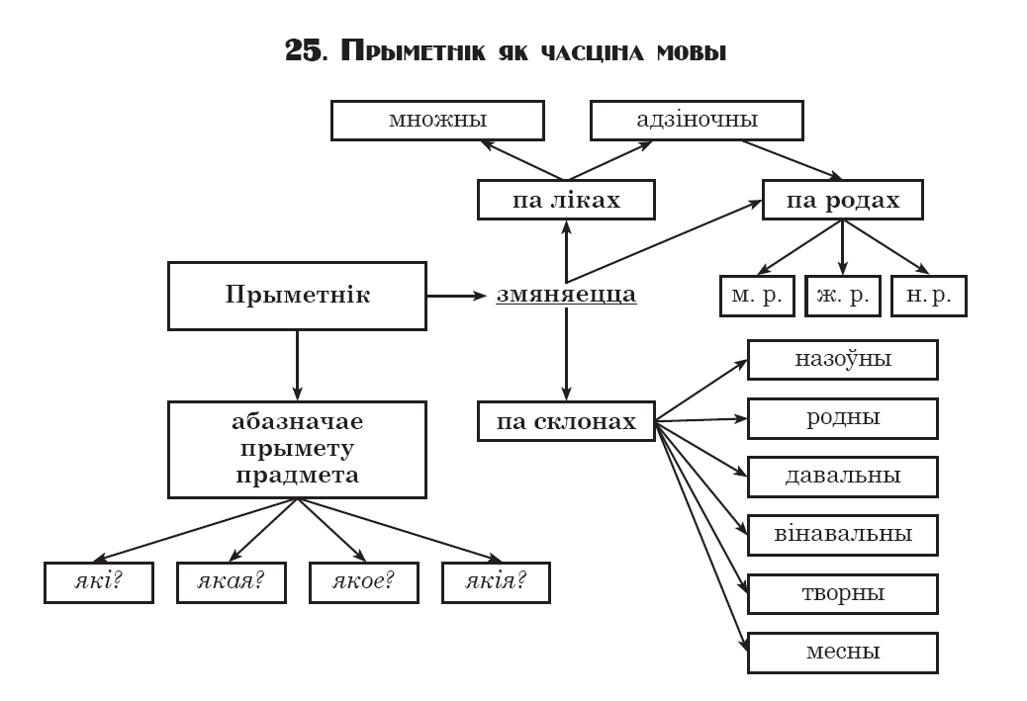

Slide 6
Алгоритм – способ решения различных задач, точно предписывающий, как и в какой последовательности получить результат, однозначно определяемый исходными данными.

Slide 7
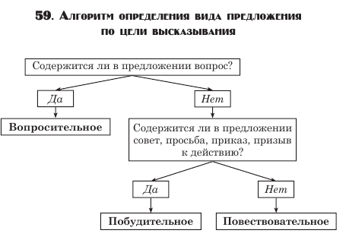

Slide 8
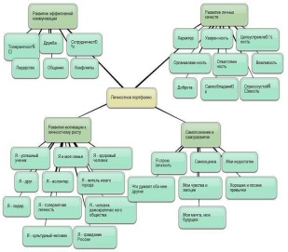
Этап проверки домашнего задания
Цель использования: формирование умения обосновывать свои действия при решении учебных задач.
«Графическая защита»
«Парад «помощников»
«Заметки на полях»

Slide 9
Этап актуализации знаний и способов деятельности
Цель использования: быстрая актуализация знаний и умений учащихся, необходимых для изучения нового, отделение «знания» от «незнания»
«Выход из строя»
«Секрет»
«Выбери «помощника»
«Выбери задание»

Slide 10
Этап изучения нового
Цель использования: фиксация в знаково-символической форме нового знания, перевод его в пошаговый алгоритм.
Создание опорной схемы
Составление алгоритма применения правила
Фиксация окончательного вида опорной схемы и алгоритма

Slide 11
Этап первичного закрепления новых знаний и способов деятельности
Цель использования: уточнение и осмысление всех составляющих элементов опорной схемы и алгоритма; усвоение нового знания, формирование нового способа действия.
«Следопыт»
«Что? Зачем? Почему?»
«Переводчик»
«Движение по маршруту»
«Неточный перевод»
«Пирамидка»

Slide 12
Этап формирования способов деятельности
Цель использования: создание условий для перевода первоначального понимания механизма изучаемого явления в сформированное умение по его применению без опоры на алгоритм и схему
«Реставрация»
«Разложи по полочкам»
«Решето»
«Скоростной спуск»
«Пазлы»
«Чтобы было, если бы не было…»

Slide 13
Этап обобщения и систематизации
Цель использования: включение опорной схемы в систему других опорных схем, уже усвоенных учащимися, очерчивание «поля применения» правила.
Включение новой опорной схемы в систему уже существующих
«Паровозик»
«Древо познания»
«Найди общее и отличительное»
«Матрешки»
«Бусы»
«Многоэтажный дом»

Slide 14
Этап обобщения и систематизации
Очерчивание «поля применения» правила
«Визитка»
«Магнит»
«Сортировка слов»
«Сортировка заданий»

Slide 15
Этап содержательной рефлексии
Цель использования: построение в свернутом виде логической цепочки освоения нового от его «открытия» до присвоения.
«Лесенка»
«Строго по курсу»
«Интервью»
«Внимание, опасное место!»
«Расстояние до пункта назначения»

Slide 16
Этап информации о домашнем задании
Цель использования: мотивация учащихся на вдумчивое выполнение домашнего задания, придание уверенности в успешном выполнении, формирование правильного алгоритма выполнения домашнего задания.

Slide 17
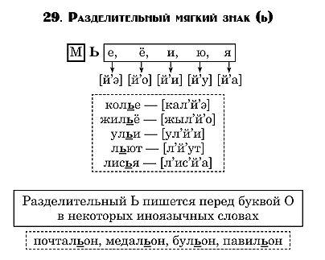

Slide 18
Методика введения опорной схемы
Подготовительный этап

Slide 19
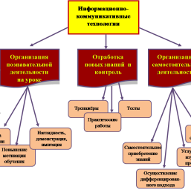
Методика введения опорной схемы
Подготовительный этап
Введение опорной схемы

Slide 20
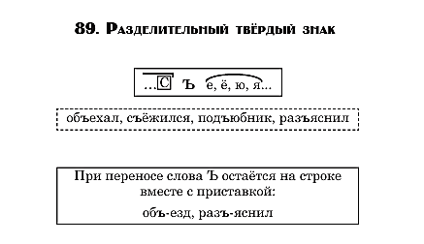

Slide 21
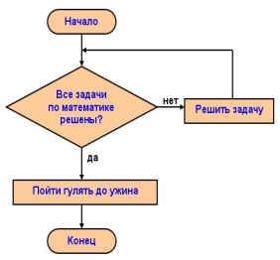
Методика введения опорной схемы
Подготовительный этап
Введение опорной схемы
Составление алгоритма

Slide 22
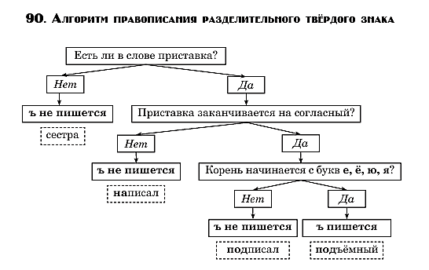

Slide 23
Методика введения опорной схемы
Усвоение схемы.
Работа по развернутому алгоритму
Составление алгоритма по схеме
Подготовительный этап
Введение опорной схемы

Slide 24
Методика введения опорной схемы
Усвоение схемы.
Работа по развернутому алгоритму
Воспроизве-дение схемы. Работа по свернутому алгоритму
Введение опорной
схемы
Составление алгоритма по схеме
Подготовительный этап

Slide 25
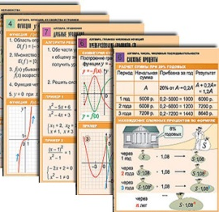
Методика введения опорной схемы
Усвоение схемы.
Работа по развернутому алгоритму
Воспроизве-дение схемы. Работа по свернутому алгоритму
Включение опорных схем в систему уже усвоенных
Введение опорной
схемы
Составление алгоритма по схеме
Подготовительный этап

Slide 26
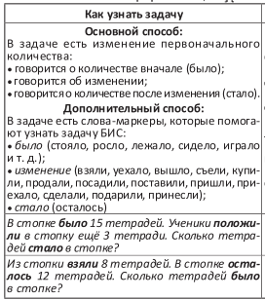
Использование алгоритмов при решении типичных задач
Название видов простых задач
«было-изменение-стало» «всего» «больше (меньше) на…
«часть 1-количество частей-целое»

Slide 27
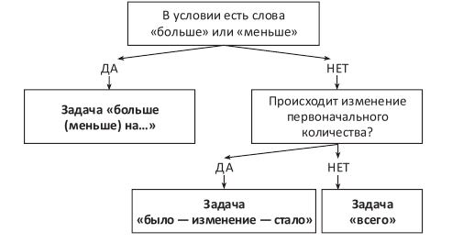
Алгоритм определения вида простой задачи

Slide 28
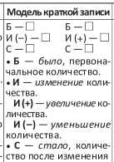
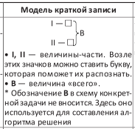
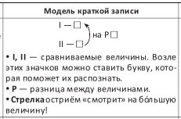
Модель краткой записи простой задачи
Было-изменение-стало «всего» «больше (меньше) на…
«часть 1-количество частей-целое»

Slide 29
Модель краткой записи составной задачи
«больше (меньше) на…» и «всего» БИС и «всего»
«всего» и «всего» БИС и Ч1КЧЦ

Slide 30
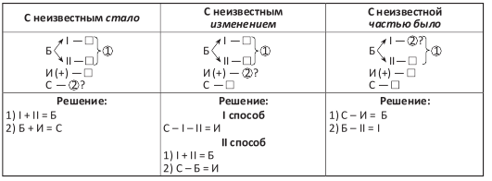
Составление обобщенного алгоритма решения типичных задач

Slide 31
Составление обобщенного алгоритма решения типичных задач

Slide 32
Последовательность действий учащихся при решении типичных задач
Определяю вид задачи.
Выбираю модель.
Заполняю модель данными из задачи.
Определяю последовательность нахождения неизвестного (нумерую действия).
Решаю задачу по алгоритму.

Slide 33
Последовательность действий учащихся при решении типичных задач
Определяю вид задачи.

Slide 34
За два дня машина проехала 690 км с одинаковой скоростью. В первый день она была в пути 7ч, во второй 8 ч. Сколько километров она проезжала каждый день?
Схема рассуждения:
В двух взаимосвязанных процессах есть одинаковое значение одной из величин.
В задаче требуется найти сразу два значения одной величины, которые связаны отношением «всего».
Значит это задача на пропорциональное деление

Slide 35
Последовательность действий учащихся при решении типичных задач
Определяю вид задачи.
Выбираю модель.
 | С | В | Р
I
II
одинаковая

Slide 36
Последовательность действий учащихся при решении типичных задач
Определяю вид задачи.
Выбираю модель.
Заполняю модель данными из задачи.
 | С (км\ч) | В (ч) | Р (км)
I
II
7
?
одинаковая
690
8
?
За два дня машина проехала 690 км с одинаковой скоростью. В первый день она была в пути 7ч, во второй 8 ч. Сколько километров она проезжала каждый день?

Slide 37
Последовательность действий учащихся при решении типичных задач
Определяю вид задачи.
Выбираю модель.
Заполняю модель данными из задачи.
Определяю последовательность нахождения неизвестного (нумерую действия).
 | С (км\ч) | В (ч) | Р (км)
I
II
7
?
3)?
одинаковая
2)?
1)?
690
4)?
8
?

Slide 38
Последовательность действий учащихся при решении типичных задач
Определяю вид задачи.
Выбираю модель.
Заполняю модель данными из задачи.
Определяю последовательность нахождения неизвестного (нумерую действия).
Решаю задачу по алгоритму.

Slide 39
 | С (км\ч) | В (ч) | Р (км)
I
II
7
?
3)?
одинаковая
2)?
1)?
690
4)?
8
?
1). В (I) + В (II) = В (В)
2). Р (В) : В (В) = С
3) С · В(I) = Р(I)
4) С · В (II) = Р(II)

Slide 40
Последовательность действий учащихся при решении типичных задач
Определяю вид задачи.
Выбираю модель.
Заполняю модель данными из задачи.
Определяю последовательность нахождения неизвестного (нумерую действия).
Решаю задачу по алгоритму.
Записываю решение

Slide 41
Использование алгоритмов при решении типичных задач
 | С (км\ч) | В (ч) | Р (км)
I
II
7
?
3)?
одинаковая
2)?
1)?
690
4)?
8
?
1). 7 + 8 = 15 (ч) - В (В)
2). 690 : 15 = 46(км\ч) - С
3). 15 · 7 = 322 (км) - Р(I)
4). 15 · 8 = 368 (км) – Р(II)
Ответ: 322 км, 368 км.

Slide 42
Использование опорных схем при написании обучающих изложений и сочинений
структура текста;
содержание текста;
языковые средства;
орфография.

Slide 43
Название текста
Название 1 части
Название 2 части
Название 3 части
Название 4 части
Опорные слова
Авторские выражения
Опорные слова
Опорные слова
Слова для справок
Опорные слова
Орфо-граммы
Орфо-граммы
Орфо-граммы
Орфо-граммы

Slide 44
Весна
Воздух
Солнце
Река
Настроение
Имена прилаг.
Глаголы
Имена прилаг.
Имена прилаг.
Имена прилаг.
Глаголы
Глаголы
Выразительные средства
Выразительные средства
Выразительные средства
Выразительные средства

Slide 45
Использование опорных схем на уроках чтения
Схема – характеристика
художественного произведения
Название произведения, автор
Жанр
Тема
Ход собы-тий
Герои
Главная мысль

Slide 46
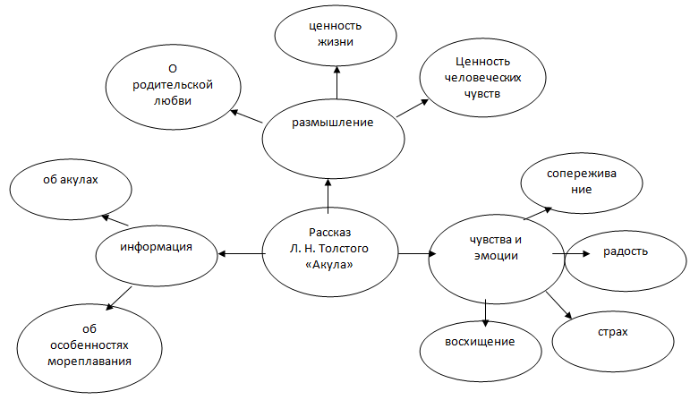

Slide 47
Схема – характеристика героя
Кто такой?
Внешний вид
Имя героя
Отношение автора
Отношение читателя
Черты характера
Поступки

Slide 48
Слова-признаки для характеристики героев
Положительный Порядочный Добропорядочный Покладистый Надежный Отличный Добродушный Добросердечный Человечный Отзывчивый Дружелюбный Душевный Неподкупный Рассудительный Беззащитный Заботливый Великодушный Благодарный | Злобный Злющий Отрицательный Подлый Скверный Бессовестный Скупой Прижимистый Злопамятный Сердитый Ехидный Мстительный Бессердечный Безжалостный Кровожадный Хищный Враждебный Вредный Коварный Хитрый Лицемерный | Сварливый Вздорный Вспыльчивый Ворчливый Недовольный Гневный Отчаянный Страшный Ужасный Трусливый Жадный Жестокий Эгоистичный Равнодушный Безразличный Мелочный Завистливый Болтливый Корыстный Лживый | Веселый Радостный Счастливый Восторженный Беззаботный Беспечный Легкомысленный Ликующий Игривый Неунывающий Жизнерадостный Непоседливый Спокойный Ровный Смелый Находчивый Умный Отважный Геройский Справедливый | Грустный Невеселый Серьезный Поникший Безвольный Хмурый Печальный Озабоченный Озадаченный Задумчивый Безутешный Мрачный Унылый Горестный Тоскливый Угрюмый Пасмурный Огорченный Горестный Жалкий Жалобный

Slide 49
Схема – анализ поэтического произведения

Slide 50
Схема – анализ изобразительно-выразительных средств произведения
...
Эпитеты
Сравнение
Олицетво-рение
Метафоры
Повторы
Фразеоло-гизмы

Slide 51
Схема словесного рисования
к поэтическому произведению
Сюжет
Краски
Звуки
Чувства
Строки произведения

Slide 52
Опоры, позволяющие определять и высказывать свои суждения о прочитанном

Slide 53
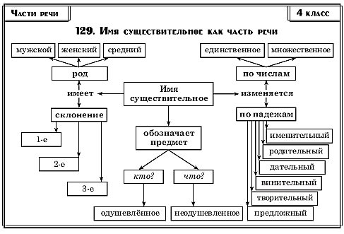
Использование опорных схем при обобщении и систематизации
Имя существительное как часть речи
Имя существительное – часть речи, которая обозначает предмет и отвечает на вопросы кто? что? Имена существительные имеют род. Выделяют имена существительные мужского. женского и среднего рода. Имена существительные делятся на три типа склонения: 1-е, 2-е, 3-е. Имена существительные изменяются по числам. Они могут стоять в единственном и во множественном числе. Имена существительные изменяются по падежам. Они могут стоять в именительном, родительном, дательном, винительном, творительном или предложном падеже. Различают одушевленные и неодушевленные имена существительные.

Slide 54
Организация обобщения и систематизации по теме с использованием опорных схем
Характеристика понятия
Характеристика понятия
Системообразующее понятие
Характеристика понятия
Характеристика понятия

Slide 55
S = a • b
S = a • a
Прямоугольник
Квадрат
Формула
Единицы измерения
Способы нахождения
Площадь фигур
а
га
Соотношение единиц площади
Палетка

Slide 56
«Снег и Кисличка»
Э. Шим
К. Паустовский
«Заячьи лапы»
Б. Заходер
«Серая звездочка»
Сеттон-Томпсон
«Чинк»
Произведения
Авторы
О трудностях жизни животных зимой
О смысле жизни
«Мы в ответе за тех, кого приручили»
О милосердии и благодарности
О лесных пожарах
Информация
Размышления
О пользе жаб
О внутренней красоте
О преданности собаки
О мужестве и силе духа
Чувства и эмоции
Сопережи-вание
Жалость
Страх
Грусть
Обида
Радость
Сочувствие

Slide 57
1-е
2-е
3-е
ед.ч.
мн.ч.
род
число
лицо
м.р.
с.р.
ж.р.
И.п.
имеют
Р.п.
изменяются
Д.п.
Падеж
В.п.
Местоимение (личное)
раздельно с предлогами
Т.п.
П.п.
правописание
роль в речи
Н в 3 л. после предлогов
в предложении
в тексте
подлежащее
для связи предложений
Вы при обращении
избегание повторов
второст. член

